Slide 1
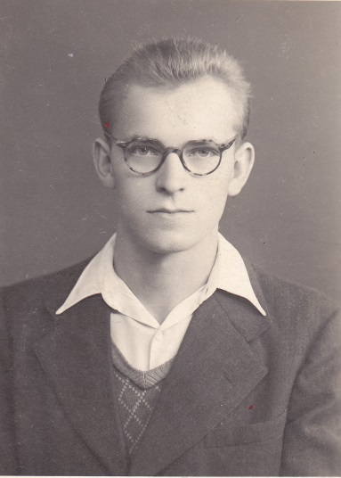
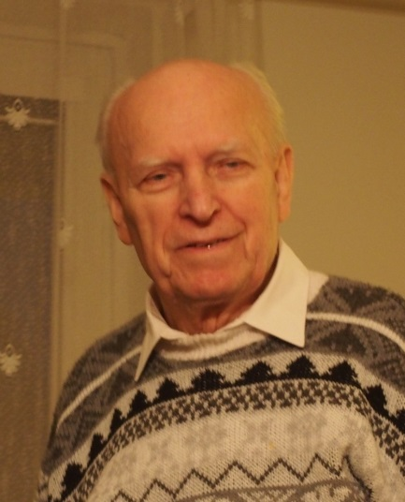
FRANTIŠEK KOSTELANSKÝ
Příběhy našich sousedů 2016
Notes:
My jsme tým ze 3.ag a povyprávíme vám příběh Františka Kostelanského. Odhalení tajného studenta.
1

Slide 2
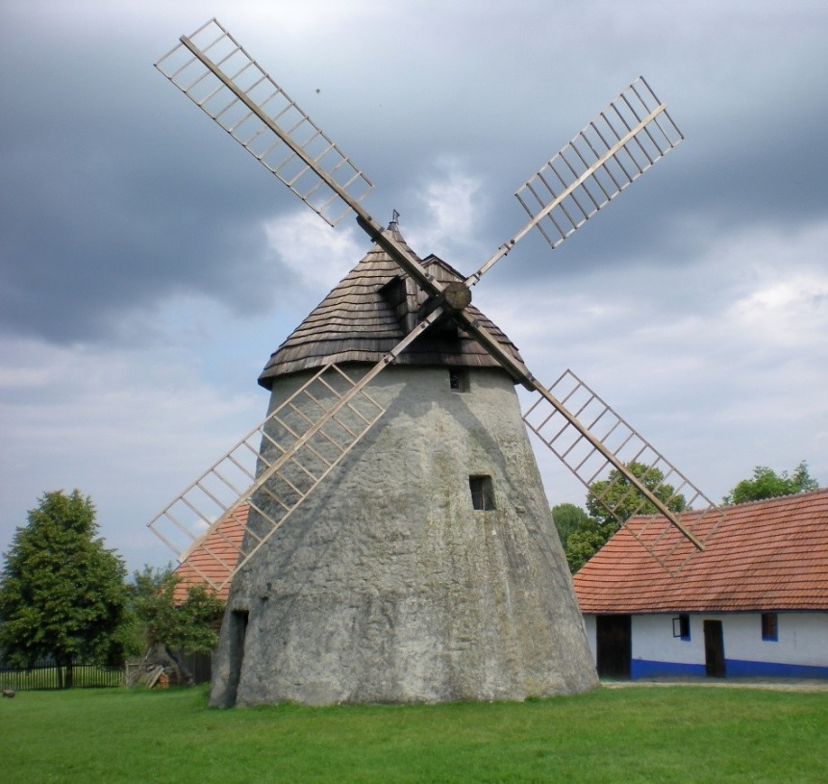
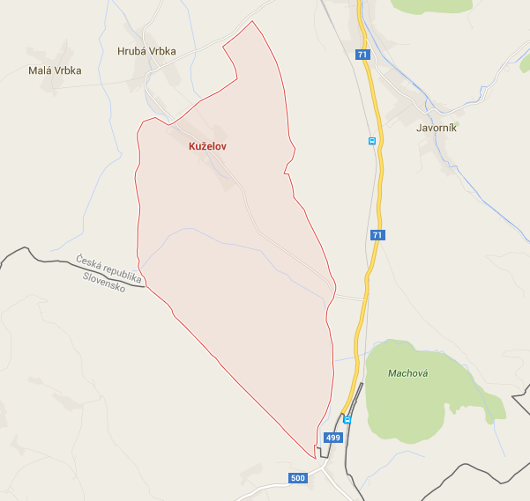
Kuželov
Narozen v Kuželově 1931
Notes:
Narodil se v roce 1931, Kuželov-malé město na hranicích, bombardování
2

Slide 3
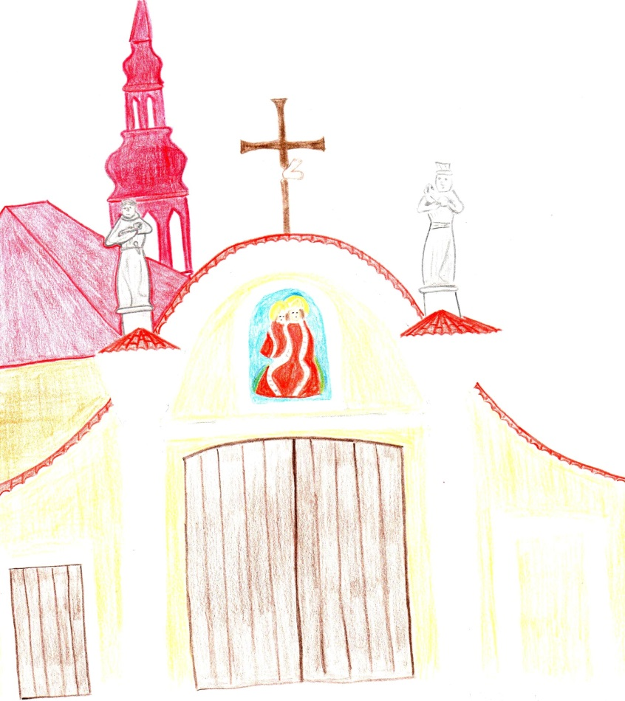
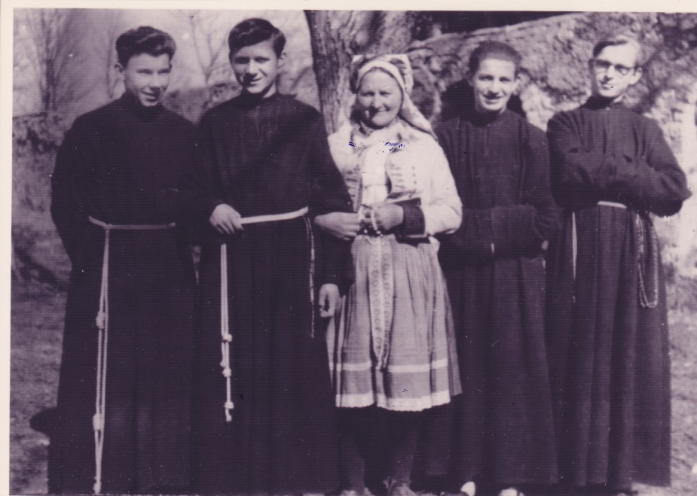
Církevní gymnázium Kroměříž
Tajné studium v klášteře v Hájku u Prahy 1948
Notes:
Církevní gymnázium v Kroměříži. Když gymnázia zavřeli 1948, bylo mu nabídnuto tajné studium v klášteře v Hájku.
3

Slide 4
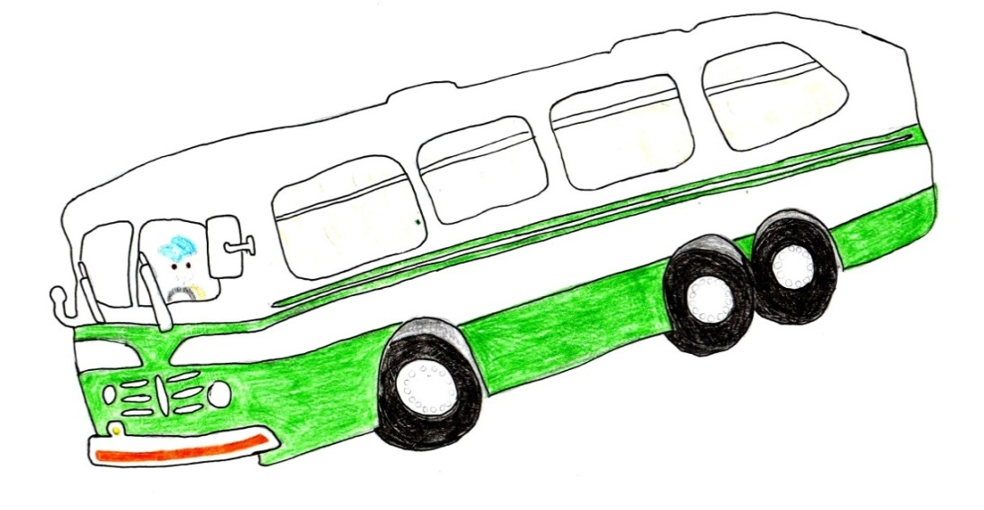
Akce K
StB odvážela řeholníky do pracovních táborů
Netušili kam jedou
Notes:
Akce kláštery. Vypukla v roce 1950. Vyhnali je o půlnoci do autobusu a odjeli.
4

Slide 5
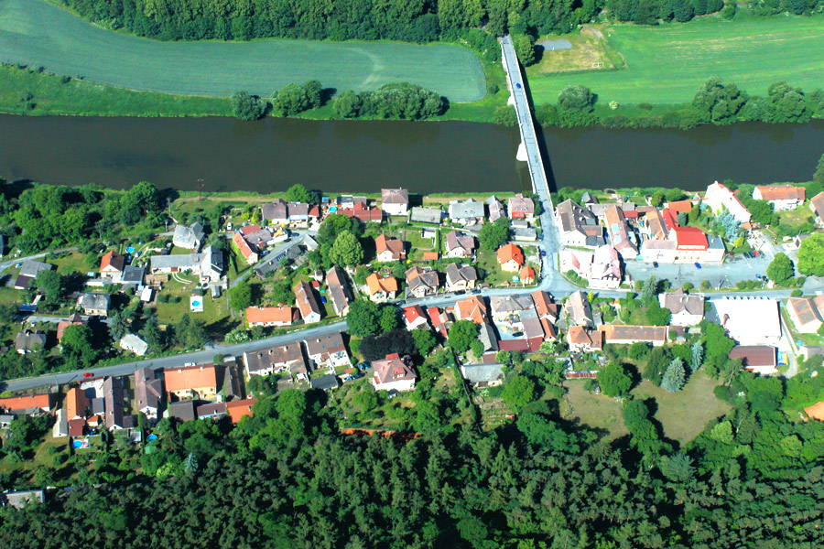
Práce – kaolinka, opravy silnice, stavba přehrady
Žádný kontakt s rodinou
Nemohl studovat
Notes:
Odjezd do Zbečnova, nehoda, poté odjezd domů. Rodiče nic nevěděli. Měl zakázáno studovat na střední škole, tak pracoval na poli.
5

Slide 6
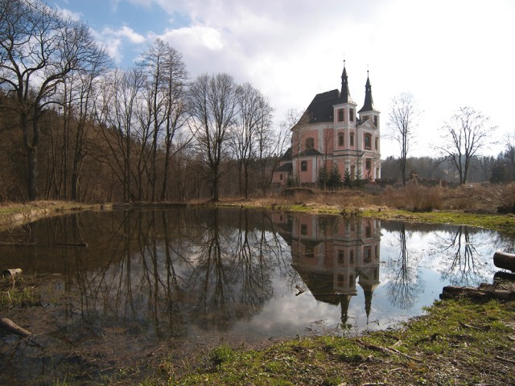
Vojna
PTP (Černí baroni)
Výcvik ve Fulneku
Libavá – školení, sběr dříví
Notes:
Vojna u „černých“. Výcvik beze zbraní ve Fulneku. V Libavé sbíral dříví, dostal dovolenku na prázdniny.
6

Slide 7
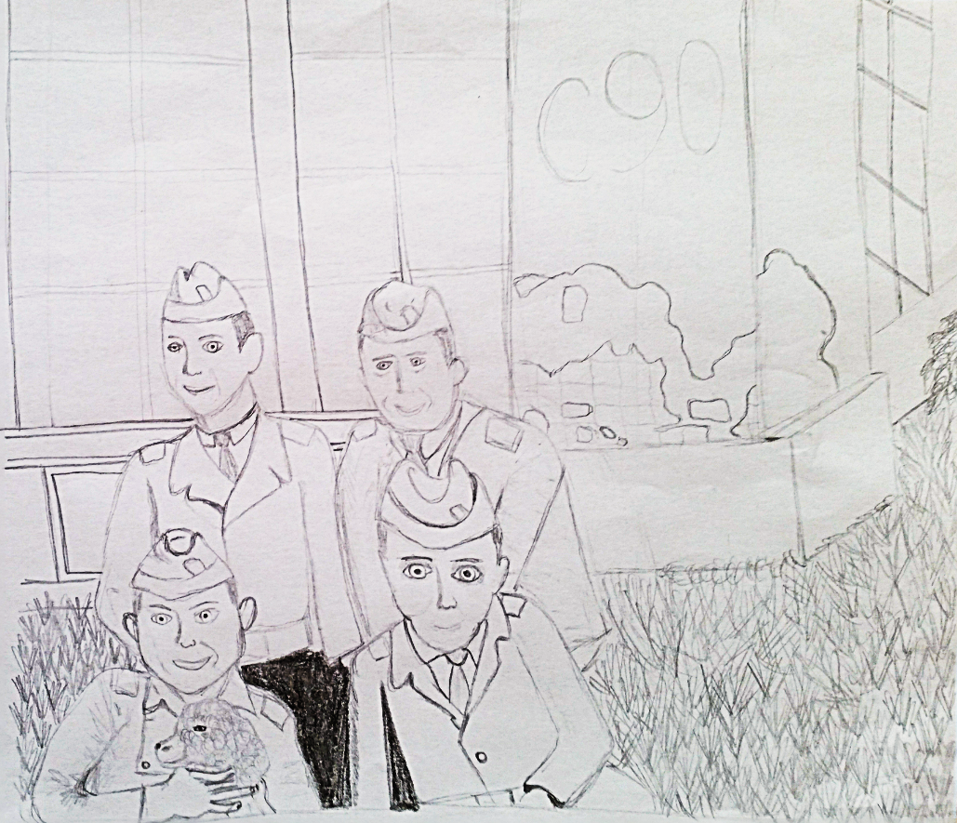
Břeclav – výcvik, opevňování bunkrů
Notes:
Břeclav – příprava na opevňování bunkrů na hranicích s Rakouskem
7

Slide 8
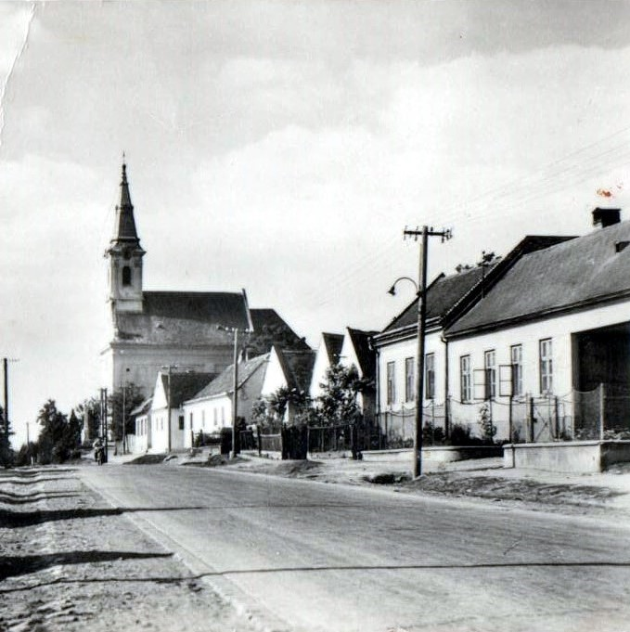
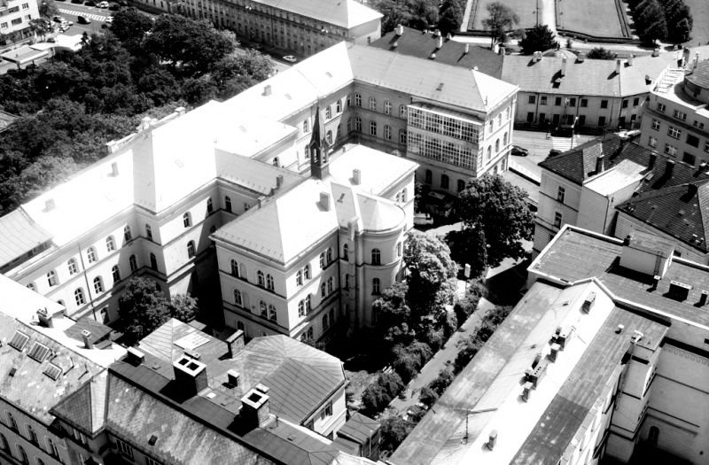
Nehoda v Stupavě Másti (Slovensko)
Nemocnice v Bratislavě
Notes:
Historka při nakládání dříví. Zlomené nohy. Odjezd do nemocnice.
8

Slide 9
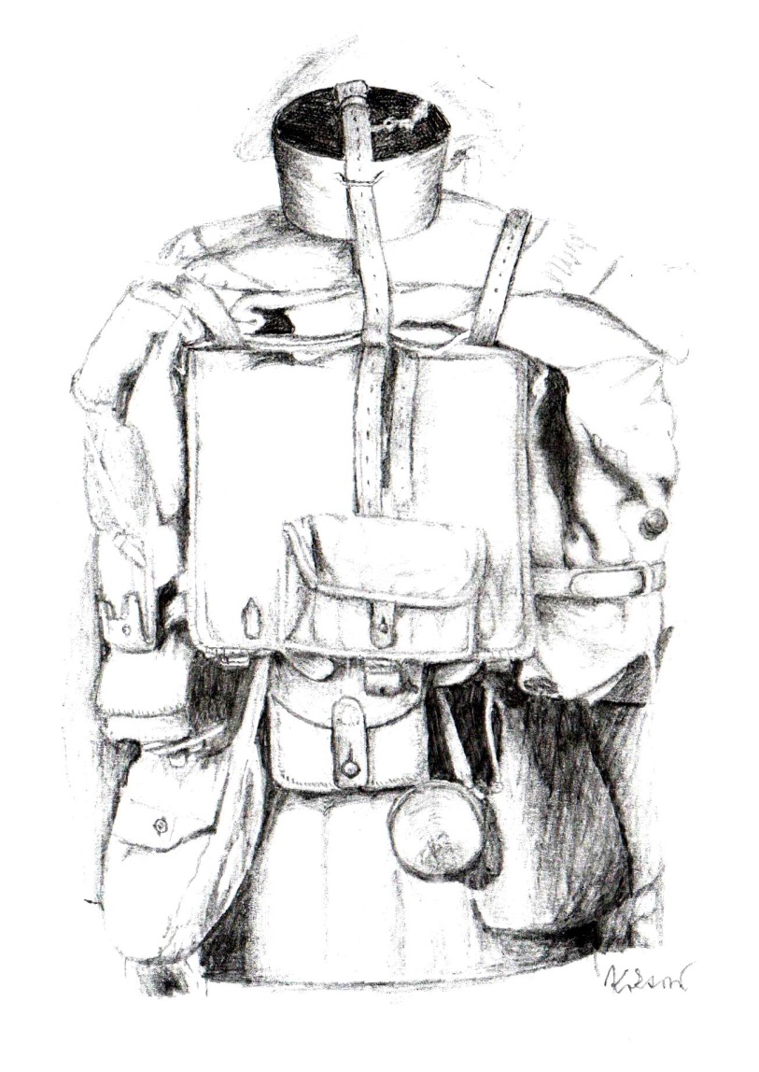
Musel odjet s plnou polní do Rokytnice v Orlických horách
Propustili ho z vojny a odjel domů
Notes:
Ve Vrbovci ho nechtěli. Jede s plnou polní do Rokytnice. Tam o něm chybí vojenské záznamy. Ráno odjíždí domů (ukončil vojenskou službu).
9

Slide 10
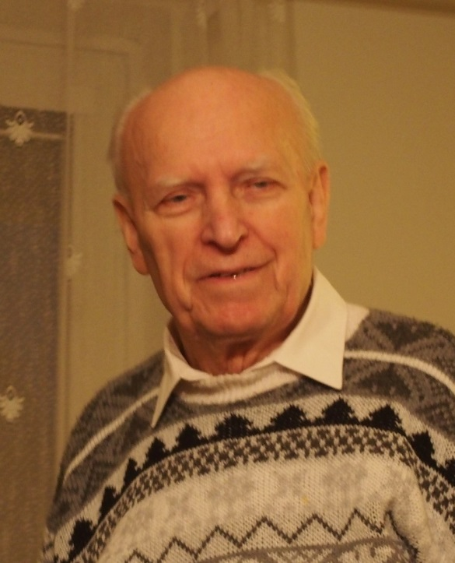
Život po vojně
Vysoká škola zemědělská v Brně
Má manželku, 2 dcery, mnoho vnoučat

Slide 11
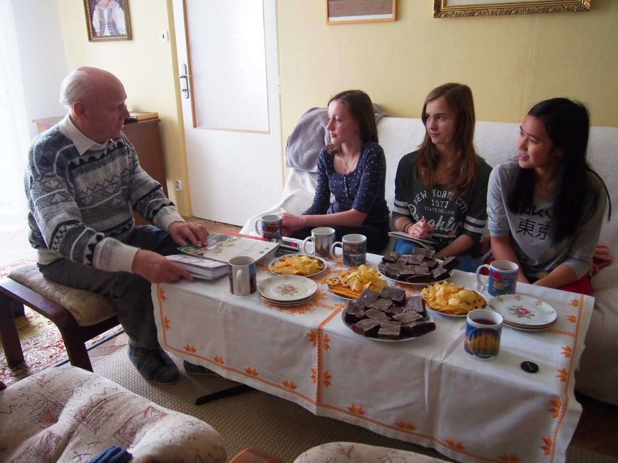
Nahrávání

Slide 13
Zdroje obrázků
https://upload.wikimedia.org/wikipedia/commons/b/be/Ku%C5%BEelov_v%C4%9Btrn%C3%BD_ml%C3%BDn.jpg
http://www.obec-zbecno.cz/data/galerie/img0668.jpg
http://www.stupava-mast.sk/files/M%C3%A1st-hlavn%C3%A1_50r..jpg
http://t3.aimg.sk/magaziny/1vrQe-vgQ1y6HJyVM-vtmQ~Nemocnica-na-Mickiewiczovej-ulici-v-Bratislave.jpg?t=L2ZpdC1pbi84MDB4MA%3D%3D&h=rIGCgdVvWFRJk4v3Q7bqWg&e=2145916800&v=2
http://sos19hodonin.websnadno.cz/Vyzbroj/ustroj.gif
http://voztrans.cz/upload/pracak/St%C4%9Bhov%C3%A1n%C3%AD%20Vojensk%C3%BD%20%C3%BAjezd%20Libav%C3%A1.jpg
Vlastní

